Slide 1

《职业生涯规划》
第一章 绪论
主讲教师：张三

Slide 2
1
课程回顾
2
新课导入
目录
3
知识讲解
CONTENTS
4
归纳总结
5
作业及拓展

Slide 3
1. 课程回顾
电气工程学院

Slide 4
2. 新课导入
学习目标：
重点、难点：
电气工程学院

Slide 5
3. 知识讲解
知识点1：
（ 融入课程思政元素。）
电气工程学院

Slide 6
4. 归纳总结
电气工程学院

Slide 7
5. 作业及拓展
作业布置：
拓展学习：
电气工程学院

Slide 8
结 束

Slide 9
一种方法
这里具体阐释这种方法的原理，重要的部分可以加粗变颜色，就像段首的那一句话，以下就是为了扩展成两行而编的废话，因为一句话说明一种方法肯定不现实。
这里对上面这种方法进行一个大大的概括
一种方法
这里具体阐释这种方法的原理，重要的部分可以加粗变颜色，就像段首的那一句话，以下就是为了扩展成两行而编的废话，因为一句话说明一种方法肯定不现实。
这里对上面这种方法进行一个大大的概括
电气工程学院

Slide 10

原始数据的处理
主图表条形图
自动分色三角符号增幅标签
WPS Office支持桌面和移动办公。且WPS移动版通过Google Play平台，已覆盖的50多个国家和地区，WPS for Android在应用排行榜上领先于微软及其他竞争对手，居同类应用之首。
背景条纹
图表最后美化
电气工程学院

Slide 11
输入标题
WPS Office支持桌面和移动办公。且WPS移动版通过Google Play平台，已覆盖的50多个国家和地区，WPS for Android在应用排行榜上领先于微软及其他竞争对手，居同类应用之首。
100%
输入文本
75%
输入文本
50%
输入文本
25%
输入文本
电气工程学院

Slide 12

点击添加标题
zero极简主义设计，极致简约风潮流所向，通用设计，完美兼容，打造最实用，最具个性的演示方案，让你的演示卓越非凡。zero极简主义设计，极致简约风潮流所向，通用设计，完美兼容，打造最实用，最具个性的演示方案，让你的演示卓越非凡。zero极简主义设计，极致简约风潮流所向，通用设计，完美兼容，打造最实用，最具个性的演示方案，让你的演示卓越非凡。
电气工程学院

Slide 13
你猜这个公式是什么意思？
上面是一个放公式的地方
其实在改这个模板的时候，我一直在考虑要不要直接把内容放上去，不再费事编辑文字了，这样自己省事，看得人也明白原来这块是为了放什么东西。
这个公式呢？
但是考虑到学术的严谨性，万一PPT中的哪些地方写错了，被业界大牛看到了，岂不丢我的脸面，出于这个考虑，文字的部分还是全部删去了。
电气工程学院

Slide 14
01
请在此处添加内容请在此处添加内容请在此处添加内容请在此处添加内容
02
请在此处添加内容请在此处添加内容请在此处添加内容请在此处添加内容
03
请在此处添加内容请在此处添加内容请在此处添加内容请在此处添加内容
电气工程学院

Slide 15
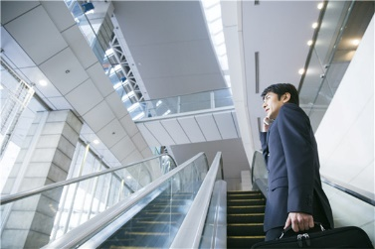


请在此处添加小标题
请在此处添加小标题
请在此处添加小标题
我们工作室致力于专业PPT模板的发布，课件及汇报PPT的美化，并为您提供专业的PPT个性定制服务。
我们工作室致力于专业PPT模板的发布，课件及汇报PPT的美化，并为您提供专业的PPT个性定制服务。
我们工作室致力于专业PPT模板的发布，课件及汇报PPT的美化，并为您提供专业的PPT个性定制服务。
电气工程学院

Slide 16



单击添加标题
我们工作室致力于专业PPT模板的发布，并为您提供专业的PPT个性定制服务。
单击添加标题
我们工作室致力于专业PPT模板的发布，并为您提供专业的PPT个性定制服务。
单击添加标题
我们工作室致力于专业PPT模板的发布，并为您提供专业的PPT个性定制服务。
单击添加标题
我们工作室致力于专业PPT模板的发布，并为您提供专业的PPT个性定制服务。
单击添加标题
我们工作室致力于专业PPT模板的发布，并为您提供专业的PPT个性定制服务。
单击添加标题
我们工作室致力于专业PPT模板的发布，并为您提供专业的PPT个性定制服务。
电气工程学院

Slide 17
请在此处输入表格小标题
 | 项目一 | 项目二 | 项目三 | 项目四 | 项目五 | 项目六
数据一 | 10 | 11 | 12 | 13 | 14 | 15
数据二 | 16 | 17 | 18 | 19 | 20 | 21
数据三 | 22 | 23 | 24 | 25 | 26 | 27
数据四 | 28 | 28 | 30 | 31 | 32 | 33
数据五 | 34 | 35 | 36 | 37 | 38 | 39
01
02
请在此处添加内容请在此处添加内容请在此处添加内容请在此处添加内容
请在此处添加内容请在此处添加内容请在此处添加内容请在此处添加内容
电气工程学院

Slide 18

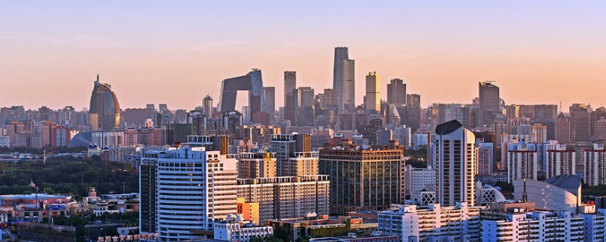
请在此处输入正文小标题
请在此处添加内容请在此处添加内容请在此处添加内容请在此处添加内容
请在此处添加内容请在此处添加内容
请在此处输入正文小标题
请在此处添加内容请在此处添加内容请在此处添加内容请在此处添加内容
请在此处添加内容请在此处添加内容
电气工程学院

Slide 19
请在此处输入正文小标题
请在此处添加内容请在此处添加内容请在此处添加内容请在此处添加内容
请在此处添加内容请在此处添加内容请在此处添加内容
请在此处添加内容请在此处添加内容请在此处添加内容请在此处添加内容
请在此处添加内容请在此处添加内容请在此处添加内容
电气工程学院

Slide 20
标题文本一
文字内容文字内容文字内容文字内容文字内容文字内容文字内容文字内容文字内容文字内容文字内容文字内容
标题文本二
文字内容文字内容文字内容文字内容文字内容文字内容文字内容文字内容文字内容文字内容文字内容文字内容
标题文本三
文字内容文字内容文字内容文字内容文字内容文字内容文字内容文字内容文字内容文字内容文字内容文字内容
标题文本四
文字内容文字内容文字内容文字内容文字内容文字内容文字内容文字内容文字内容文字内容文字内容文字内容
电气工程学院

Slide 21

这里可以输入你的文字内容这里可以输入你的文字内容这里可以
这里可以输入你的文字内容这里可以输入你的文字内容这里可以
这里可以输入你的文字内容这里可以输入你的文字内容这里可以
这里可以输入你的文字内容这里可以输入你的文字内容这里可以
电气工程学院

Slide 22
标题文本一
文字内容文字内容文字内容文字内容文字内容文字内容文字内容文字内容内容文字内容文字内容文字内容文字内容文字内容
标题
文本一
标题文本二
文字内容文字内容文字内容文字内容文字内容文字内容文字内容文字内容内容文字内容文字内容文字内容文字内容文字内容
标题
文本三
标题
文本二
标题文本三
文字内容文字内容文字内容文字内容文字内容文字内容文字内容文字内容内容文字内容文字内容文字内容文字内容文字内容
电气工程学院

Slide 23
问卷一
基本认知属性问卷
基本信息情况（节选）
网上挂投方式
总数：800份
地域：15个省份
回收：800份，回收率100%
有效：771份，有效率96.4%
分析项 | 指标1 | 值1 | 指标2 | 值2 | 指标3 | 值3
性别 | 男 | 44% | 女 | 56% | —— | ——
婚姻 | 已婚 | 55% | 未婚 | 45% | —— | ——
年龄（岁） | 41-60 | 12% | 25-40 | 56% | 25以下 | 32%
学历 | 硕士及以上 | 6% | 本科 | 63% | 大专及以下 | 31%
年收入（万） | 10及以上 | 28% | 5-10 | 34% | 5及以下 | 38%
问卷二
综合认知维度问卷
实地调查方式
总数：300份
地域：杭州、上海、宁波
回收：287份，回收率95.7%
有效：287份，有效率95.7%
数据来源：实地调查
电气工程学院

